Slide 1
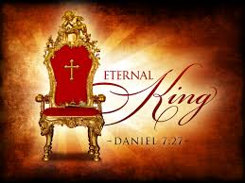
神掌王權
啟11:15-19

Slide 2
1.神作王了(15節)
第七位天使吹號
大聲音－眾天使同聲讚美神
基督作王到永遠

Slide 3
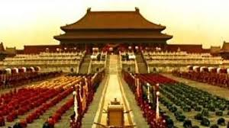
1.神作王了(15節)
古代王朝

Slide 4
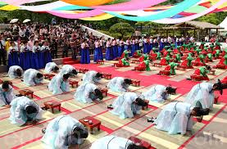
1.神作王了(15節)
古代王朝

Slide 5
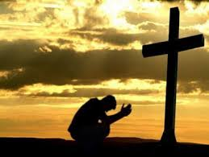
1.神作王了(15節)
我們的朝拜

Slide 6
2.神的屬性(17節)
昔在、今在、永在
〔原文直譯〕「說，那今是、昔是，並以後永是的主神，全能者阿，我們感謝你；因為你運用你的大能，而作王掌權了。」

Slide 7
2.神的屬性(17節)
全能者－
無所不能(Almighty)
不等於無所不作
祂會限制自己不作惡事

Slide 8
3.俯伏敬拜(16節)
二十四位長老的回應
俯伏－(由高處) 跌落，落下；掉下；(原先直立) 倒下，落成碎片；(人) 倒在地上，猛然倒下，趴倒在地上，以表虔心，謙卑；(東西)跌得粉碎，倒塌。

Slide 9
4.時候到了(18節)
外邦發怒，你的憤怒臨到了。審判死人的時候也到了；你的僕人眾先知、眾聖徒及敬畏你名的人，連大帶小得賞賜的時候到了；你毀滅那些毀滅大地者的時候也到了。

Slide 10
4.時候到了(18節)
〔原文直譯〕「列國(雖)曾發怒，(但)你的忿怒臨到了；死人受審判，並賞賜你的僕人眾先知和眾聖徒，以及敬畏你名的人，(無論)小的(或)大的，以及你毀滅那些敗壞大地之人的時候到了。」

Slide 11
4.時候到了(18節)
（1）神憤怒的時候
（2）審判犯人的時候
（3）信徒得賞賜的時候到了
（4）魔鬼的時候到了

Slide 12
4.時候到了(18節)
12:10因為那個在我們上帝面前、晝夜控告我們弟兄的，已經被摔下去了。
12:11弟兄勝過那條龍是因羔羊的血，和因自己所見證的道。雖然至於死，他們也不惜自己的性命。

Slide 13
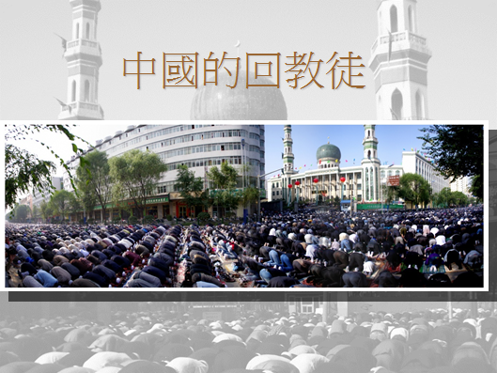
回教徒的跪拜

Slide 14
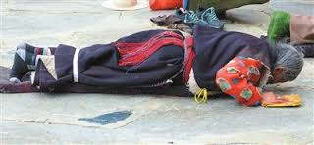
藏族人的跪拜

Slide 15
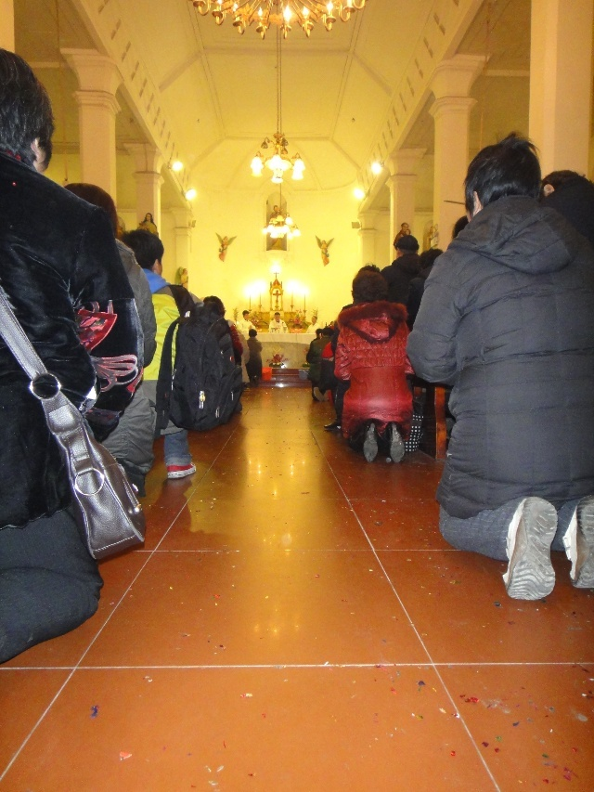
我們的回應

